Slide 1
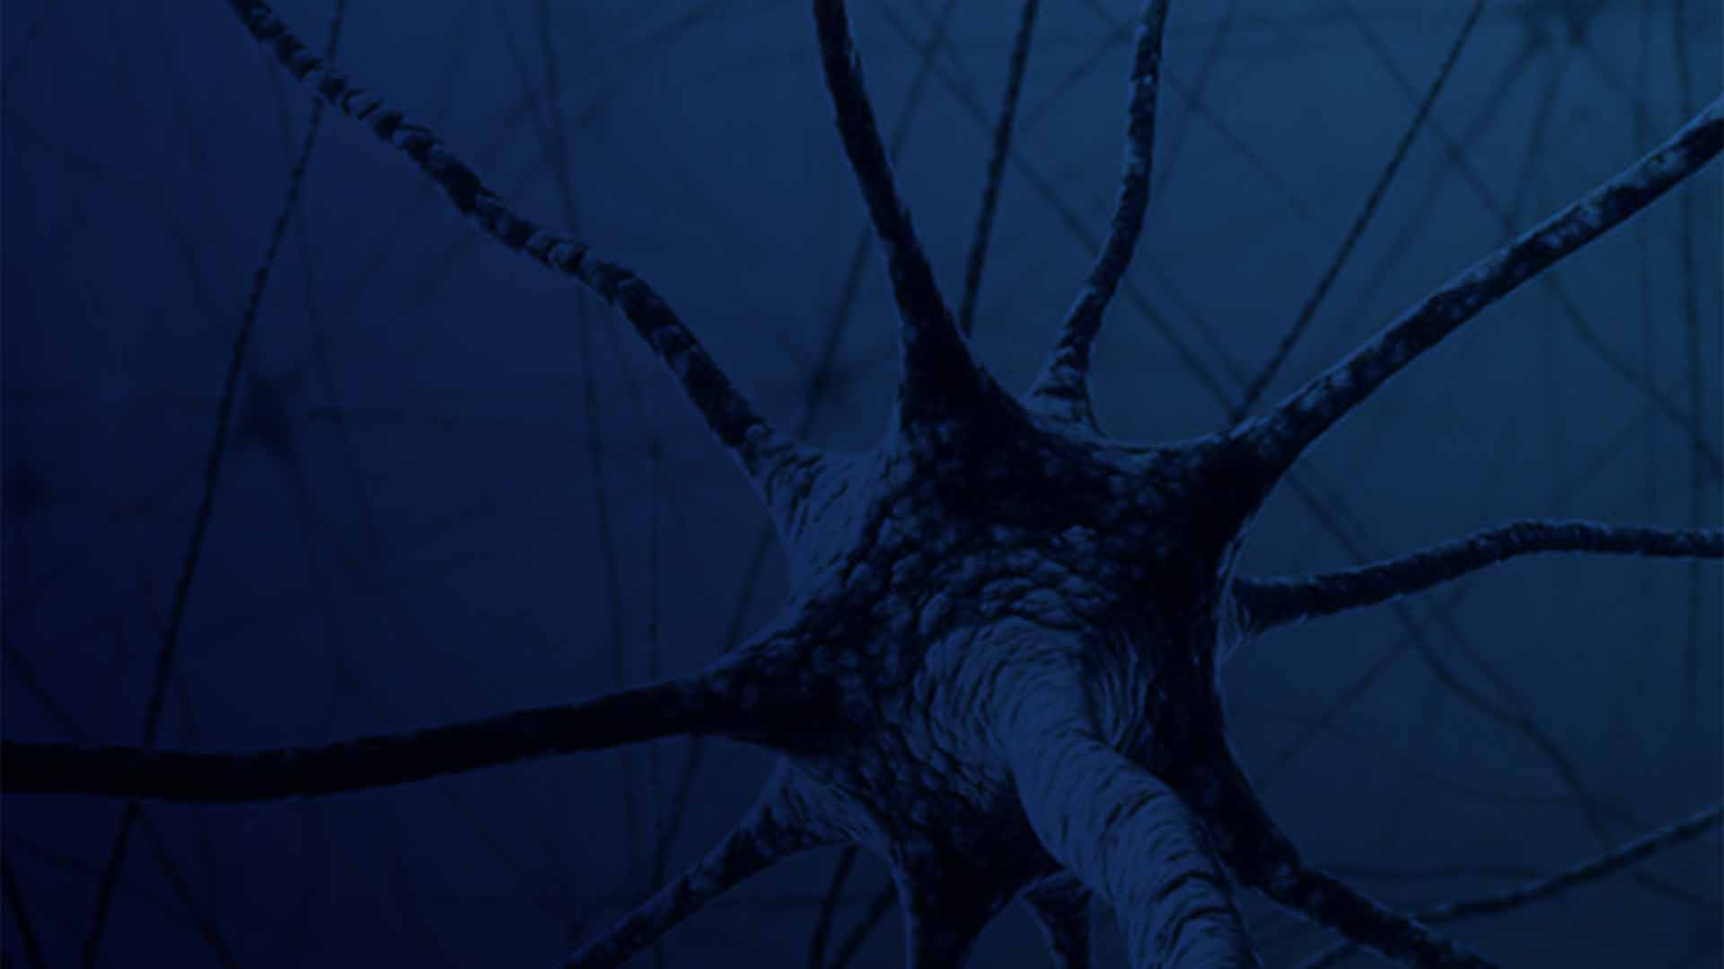
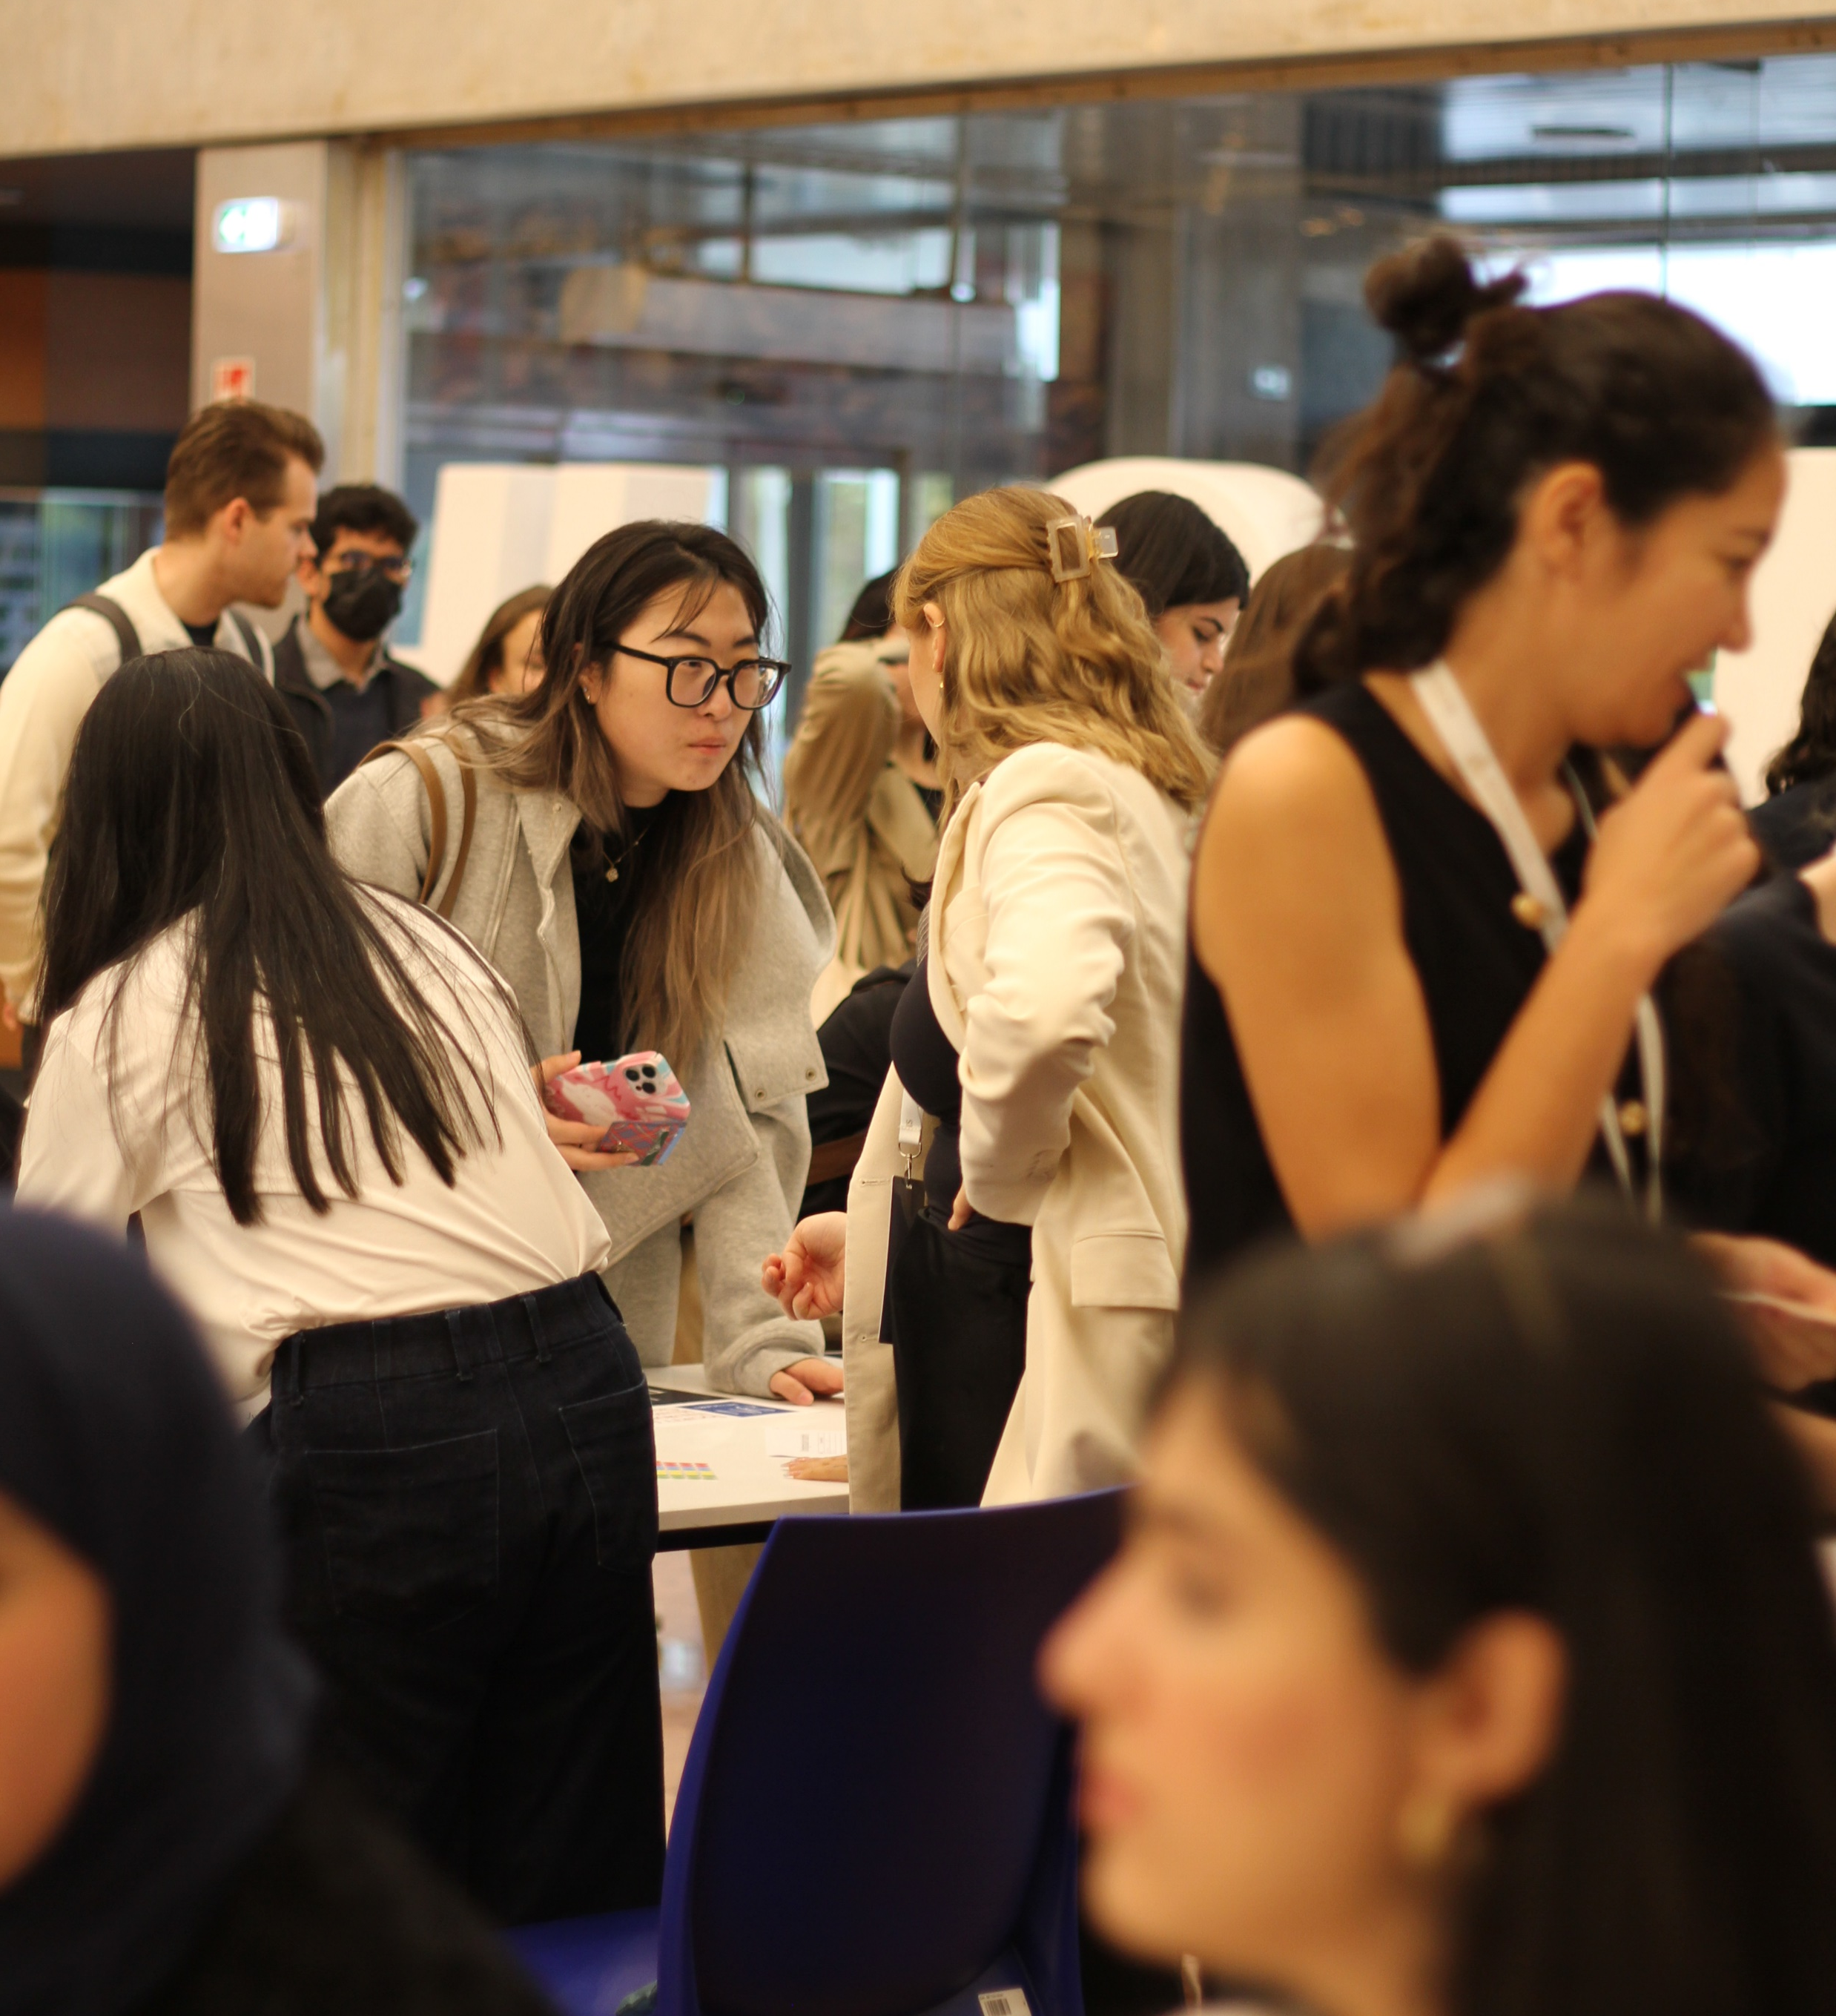

Az SfN Hungary Alakuló Konferenciája (2025. 09.30.- 2025. 10. 01)
egy a magyar idegtudományi közösség számára tartott találkozó volt, amely hazai és nemzetközi kutatók, oktatók és hallgatók együttműködését, valamint a fiatal kutatók szakmai fejlődését szolgálta.

Slide 2
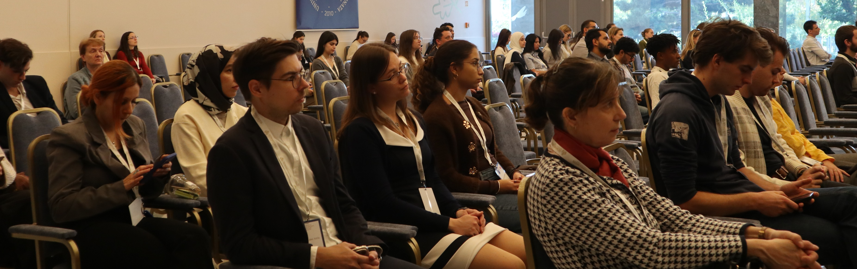
A rendezvényen 292 résztvevő vett részt,
11 hazai intézményből (SE, PTE, ELTE, SZTE, BME, PPKE, DE, Óbuda, Hun-Ren KOKI, Hun-Ren Wigner, Hun-Ren TTK) és
6 nemzetközi tudományos központból (NIH-NIMH, BCH, HMS, MGH, UNIL, IOB).

Slide 3
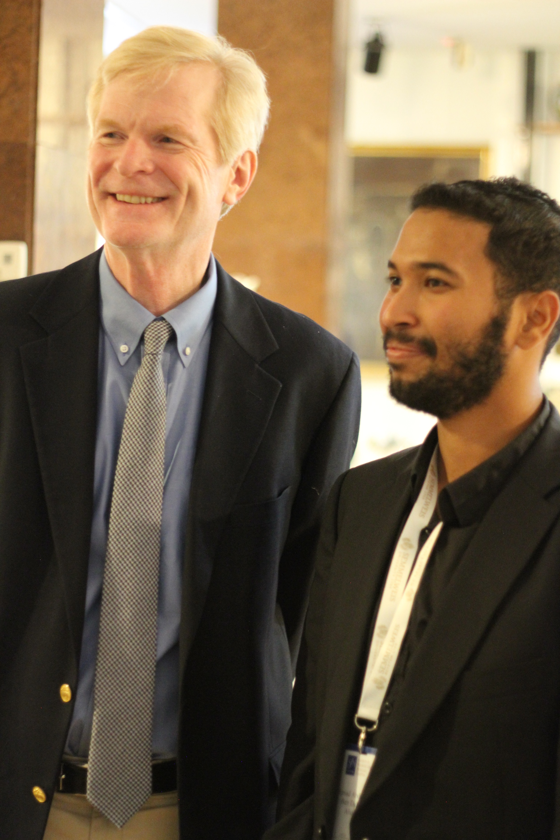
Meghívottként egy-egy rövid ismeretterjesztő és egy-egy hosszabb tudományos előadást tartott két meghívott előadónk:
Prof. Christopher A. Walsh (Division of Genetics and Genomics, Boston Children’s Hospital, Harvard Medical School; Gruber- és Kavli-díjas idegtudós, 2021 és 2022)

Slide 4
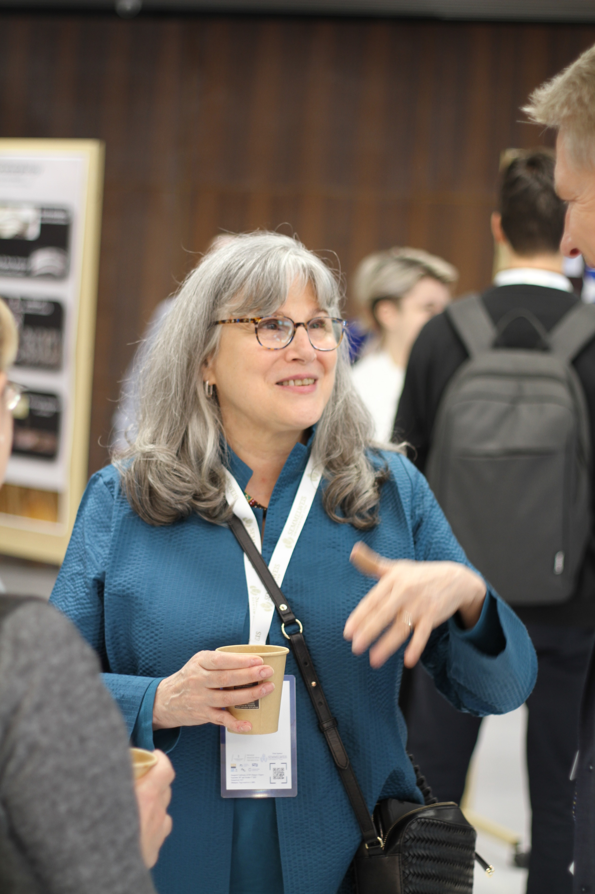
Meghívottként egy-egy rövid ismeretterjesztő és egy-egy hosszabb tudományos előadást tartott két meghívott előadónk:
Prof. Christopher A. Walsh (Division of Genetics and Genomics, Boston Children’s Hospital, Harvard Medical School; Gruber- és Kavli-díjas idegtudós, 2021 és 2022)
Prof. Susan Amara (Scientific Director, National Institute of Mental Health, NIH; az SfN korábbi elnöke)
A múzeumban a Caroline Savage USA nagykövetség vezető-helyettes asszony tartott üdvözlő beszédet.

Slide 5
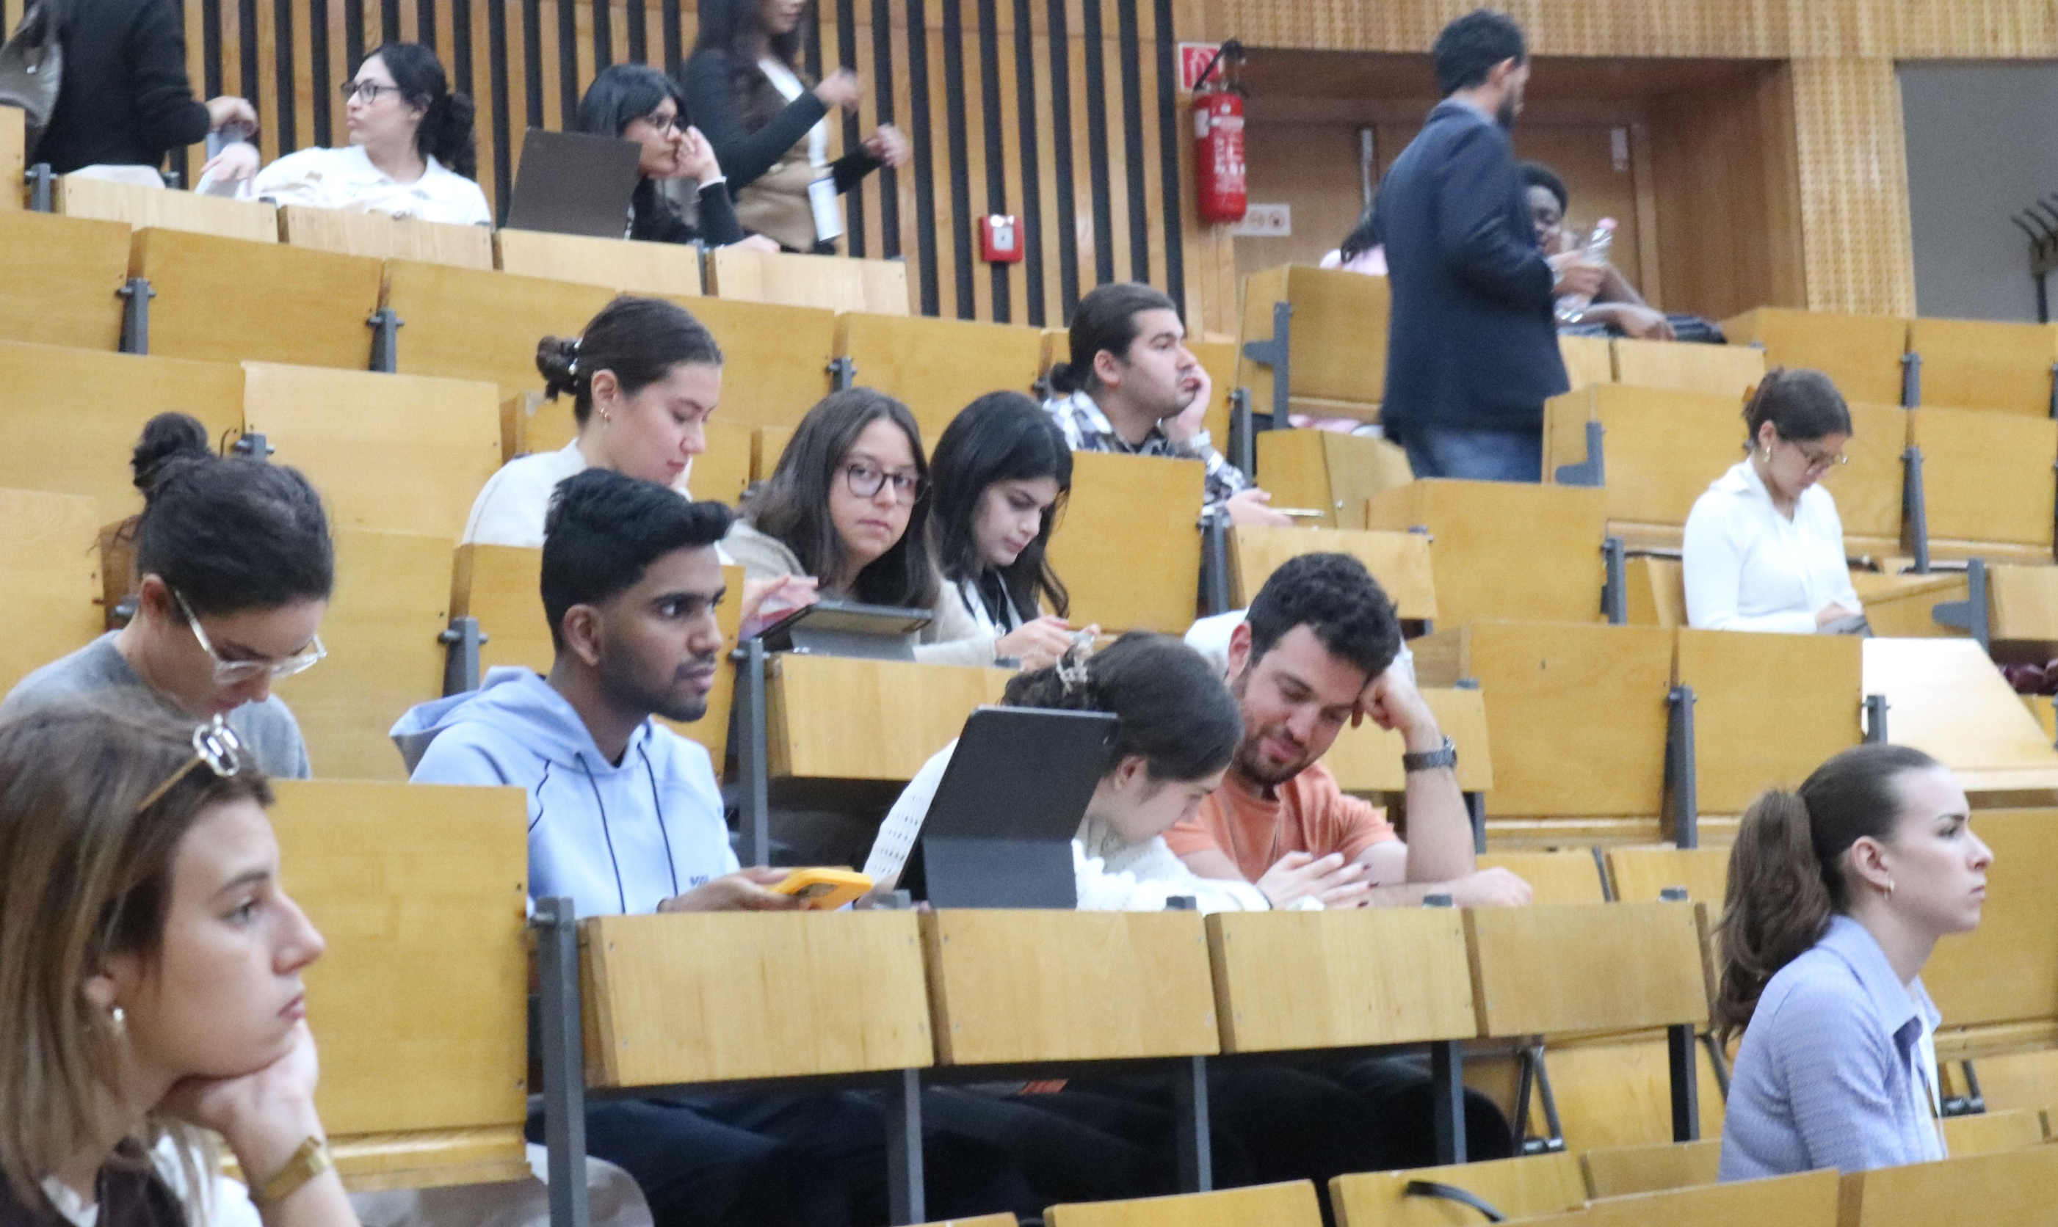
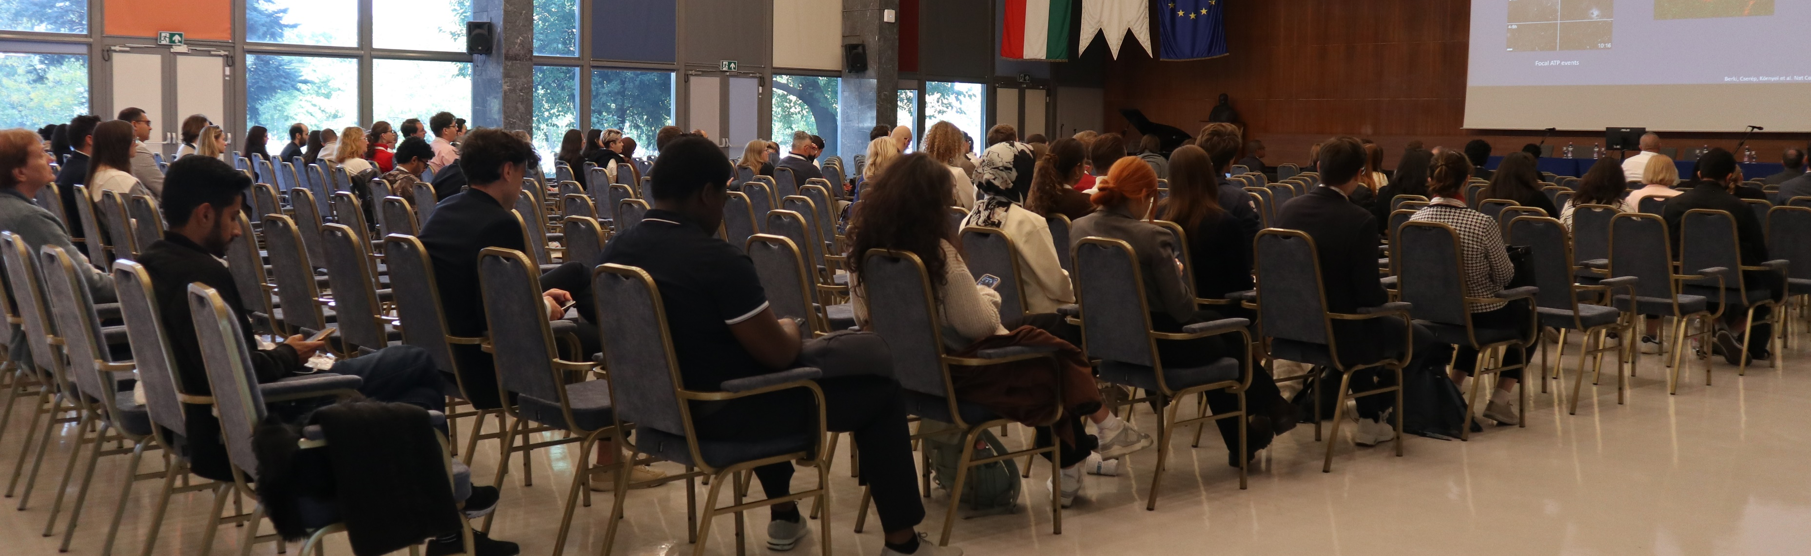
A tudományos program keretében 21 előadás hangzott el (a nyitó és záró szekciók nélkül), amelyek lefedték a rendszer-, kognitív, immun-, genetikai, farmakológiai, komputációs, vizuális, klinikai és kémiai idegtudomány területeit. Az MTA doktorai közül 7 fő járult hozzá a programhoz (5 előadásban, 2 workshopban).
A gyakorlati tudásátadást 17 workshop szolgálta, 263 résztvevővel, míg a poszterszekcióban 18 kutatási poszter került bemutatásra.

Slide 6
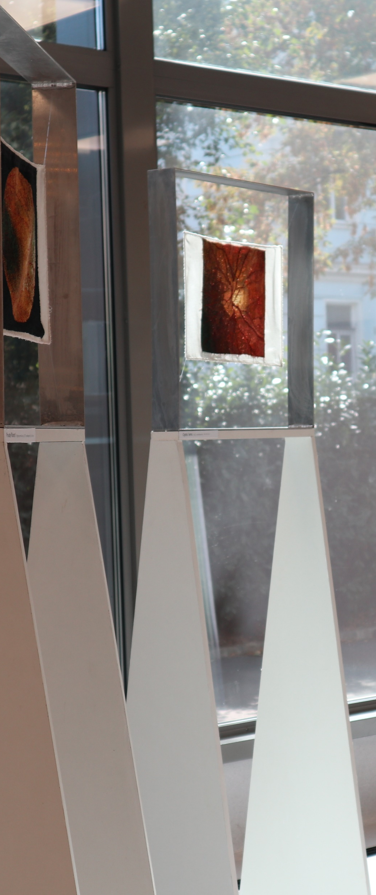
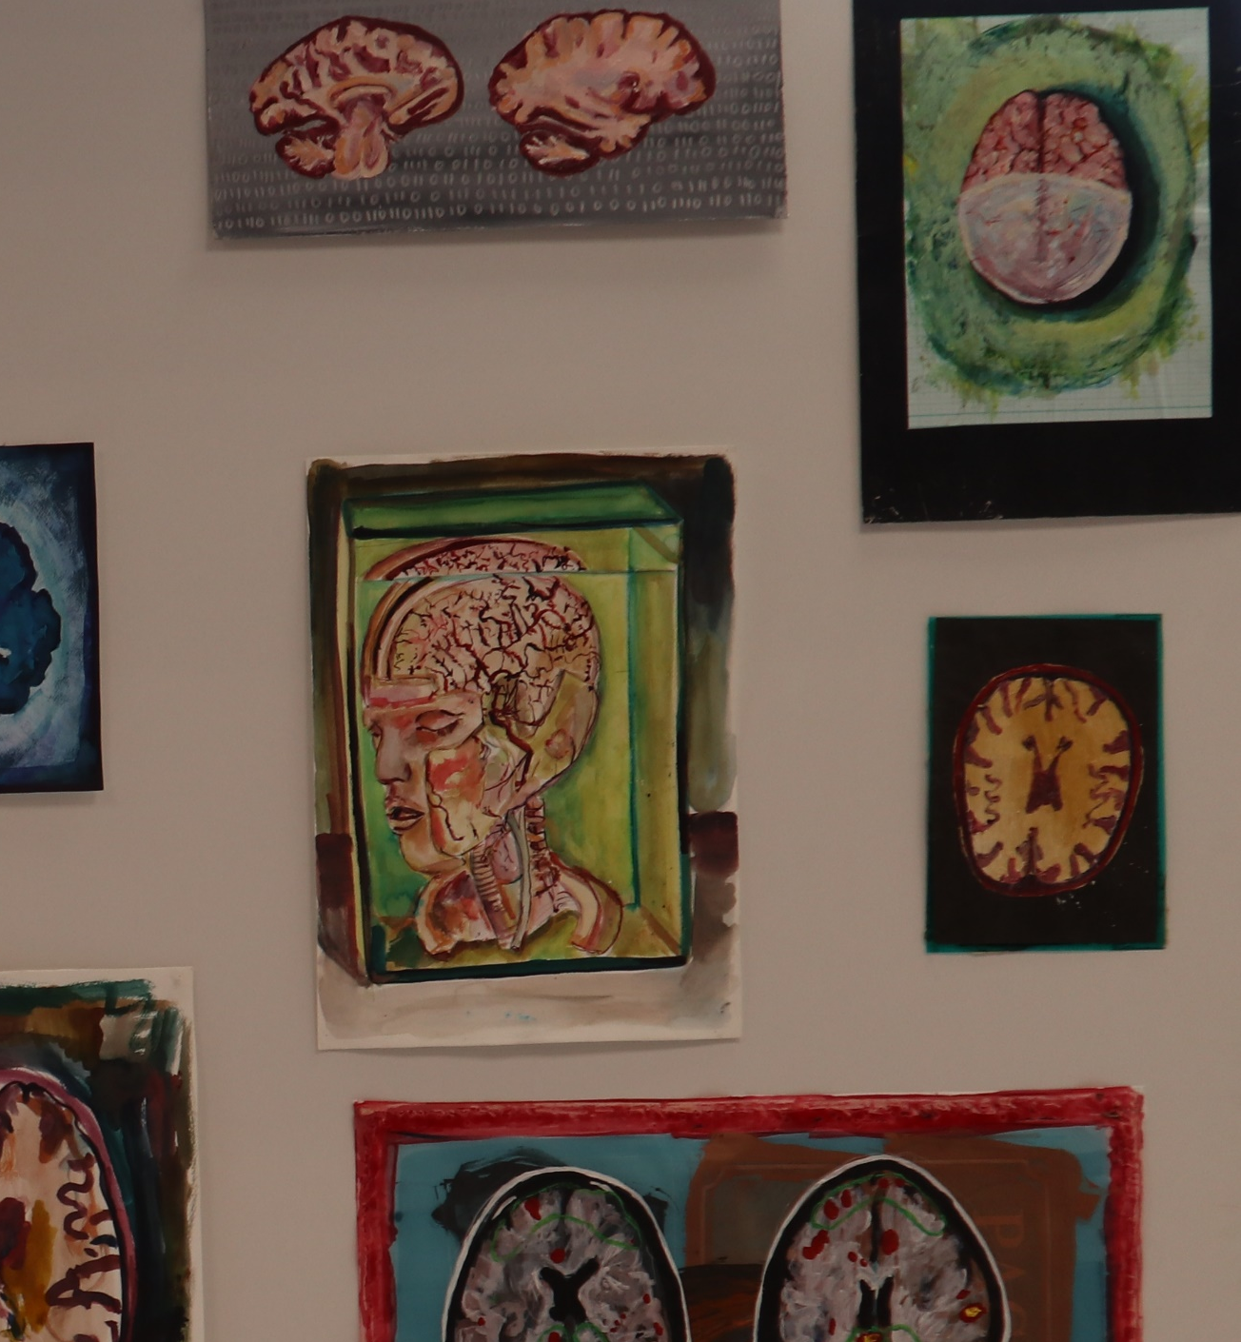
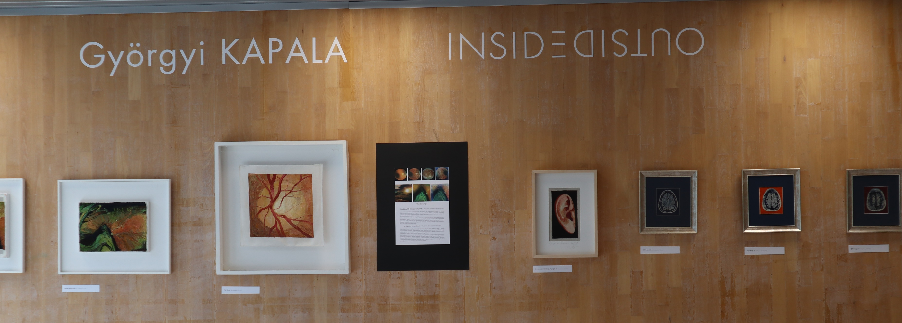
A tudomány és művészet kapcsolatát 4 művészeti gyűjtemény és 1 kiállítás képviselte.
A bemutatott anyagok között szerepeltek
Georgie Kapala textilei,
Prof. Dóra Reglődi neuroanatómiai gyűjteménye, Karina Horgas agyábrázolásai,
valamint hallgatói agyagalkotások.

Slide 7
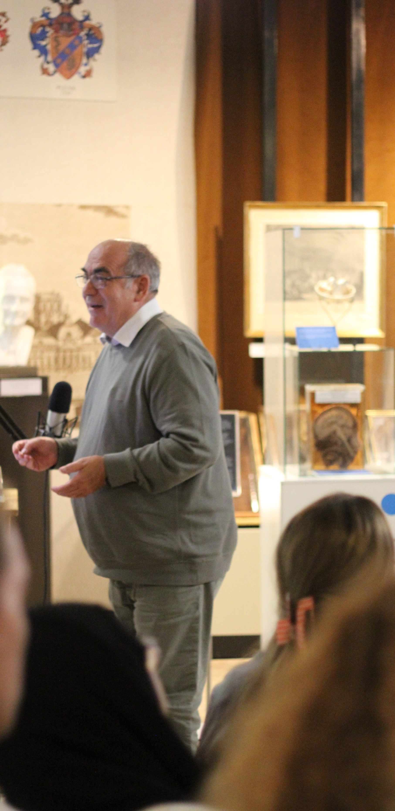
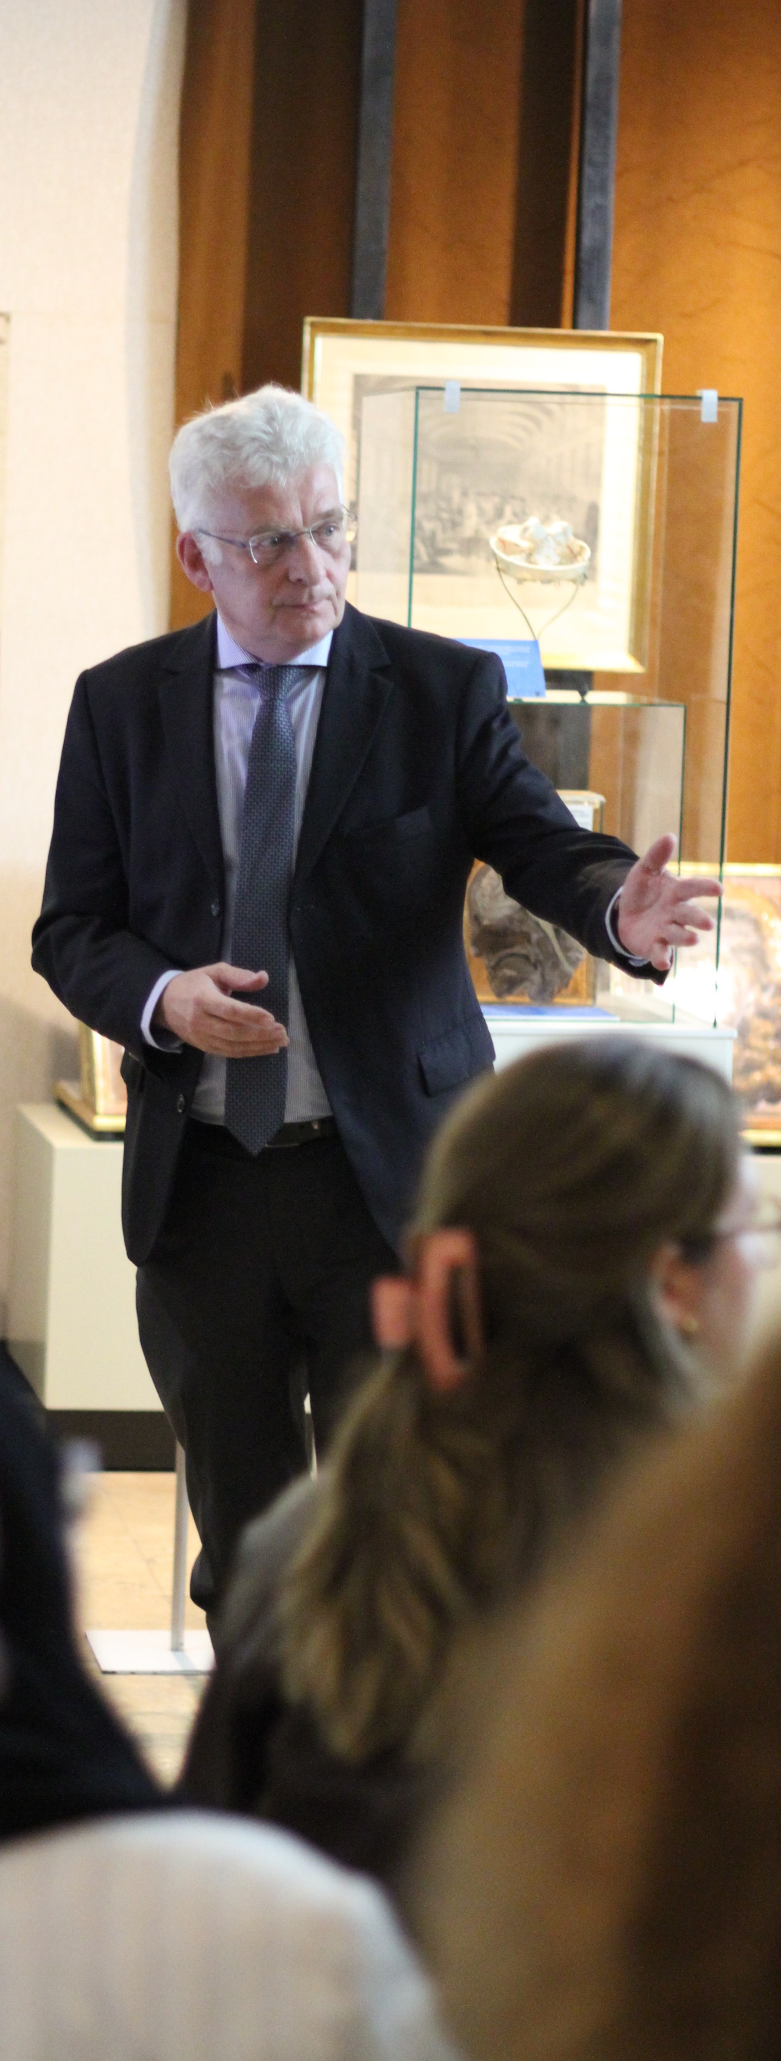
A tudomány és művészet kapcsolatát 4 művészeti gyűjtemény és 1 kiállítás képviselte.
A bemutatott anyagok között szerepeltek
Georgie Kapala textilei,
Prof. Dóra Reglődi neuroanatómiai gyűjteménye, Karina Horgas agyábrázolásai,
valamint hallgatói agyagalkotások.
A “Nerves: Reflections on the Birth of Modern Neurology” című kiállítás a Semmelweis Orvostörténeti Múzeummal közösen valósult meg és került megnyitásra a konferenciával egyidejűleg. A tárlat fél évig tekinthető meg.

Slide 8
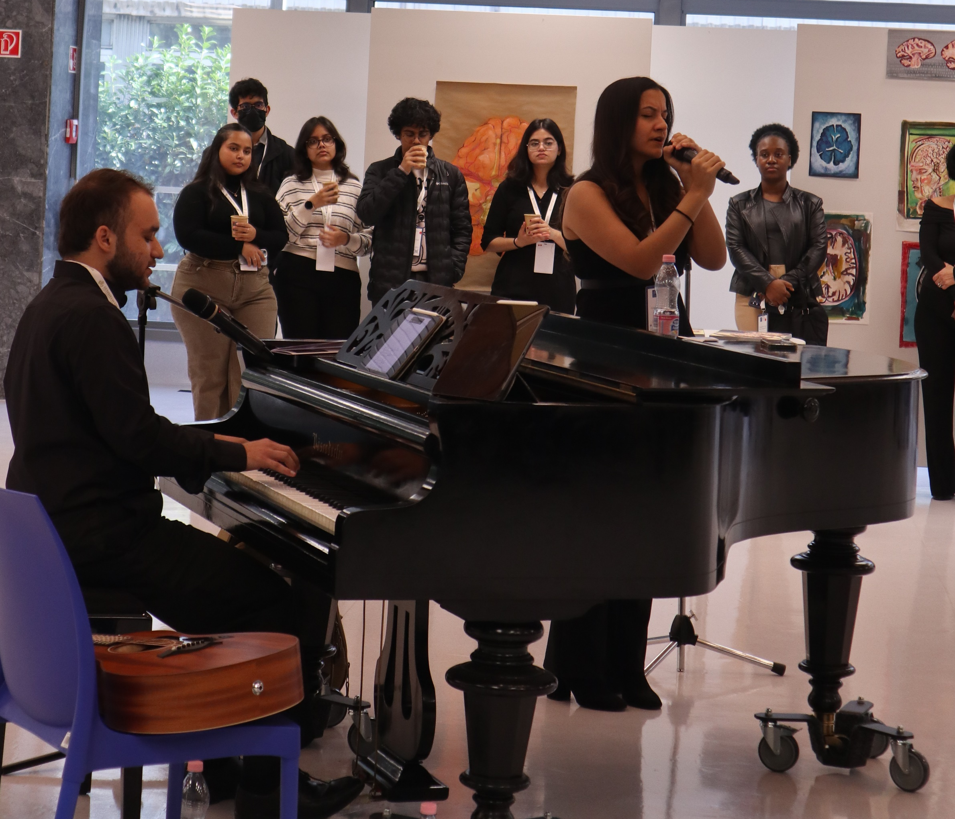
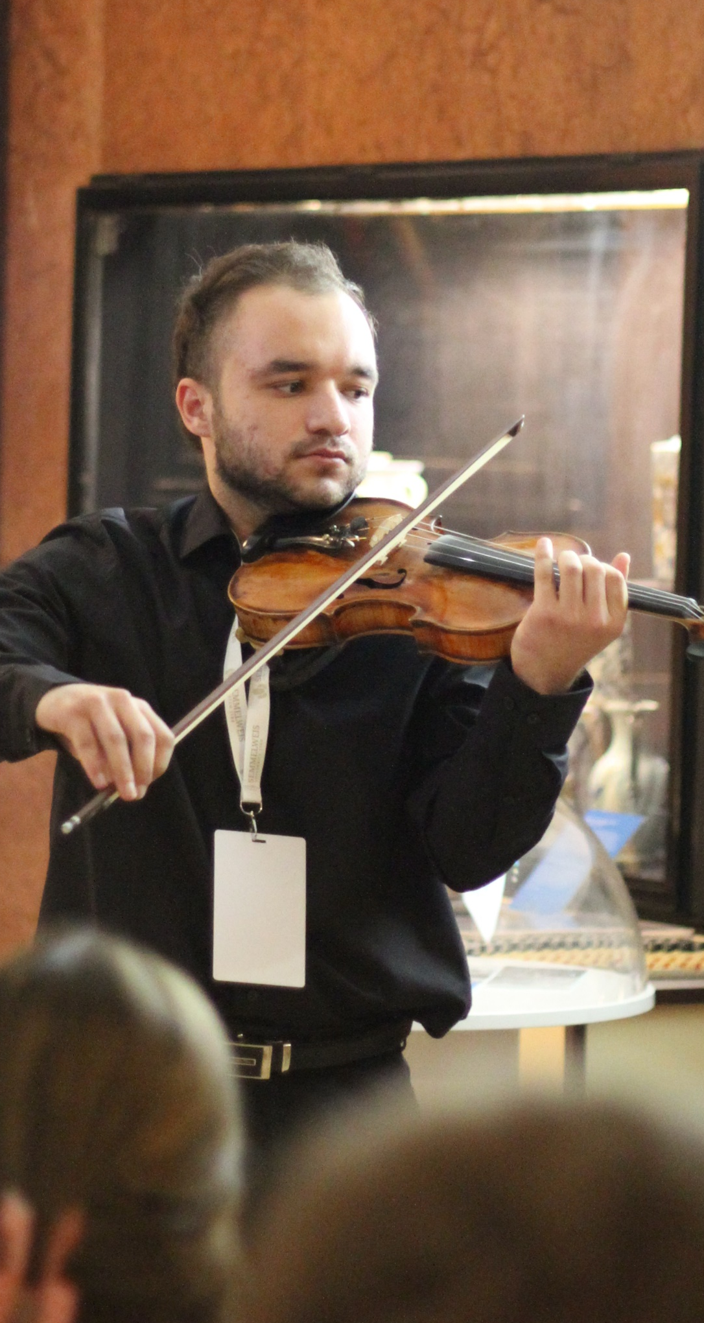
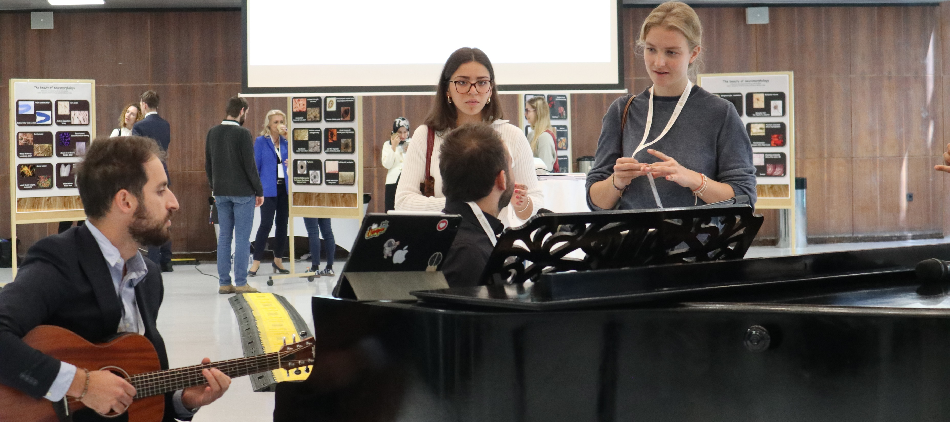
A programot 12 kulturális esemény színesítette: klasszikus és könnyűzenei koncertek (Liszt, Chopin, Schubert, Beatles, Elton John, Frank Sinatra),
valamint magyar népzenei és táncelőadások a záróünnepségen, Csaba Levente Németh, Réka Megyeri-Kiss és a Semmelweis Folk Team közreműködésével.
Mindkét napon interaktív állomások (memória- és reakciójátékok, neuro-henna, neuro-agyag) biztosították a közösségi bevonódást.

Slide 9
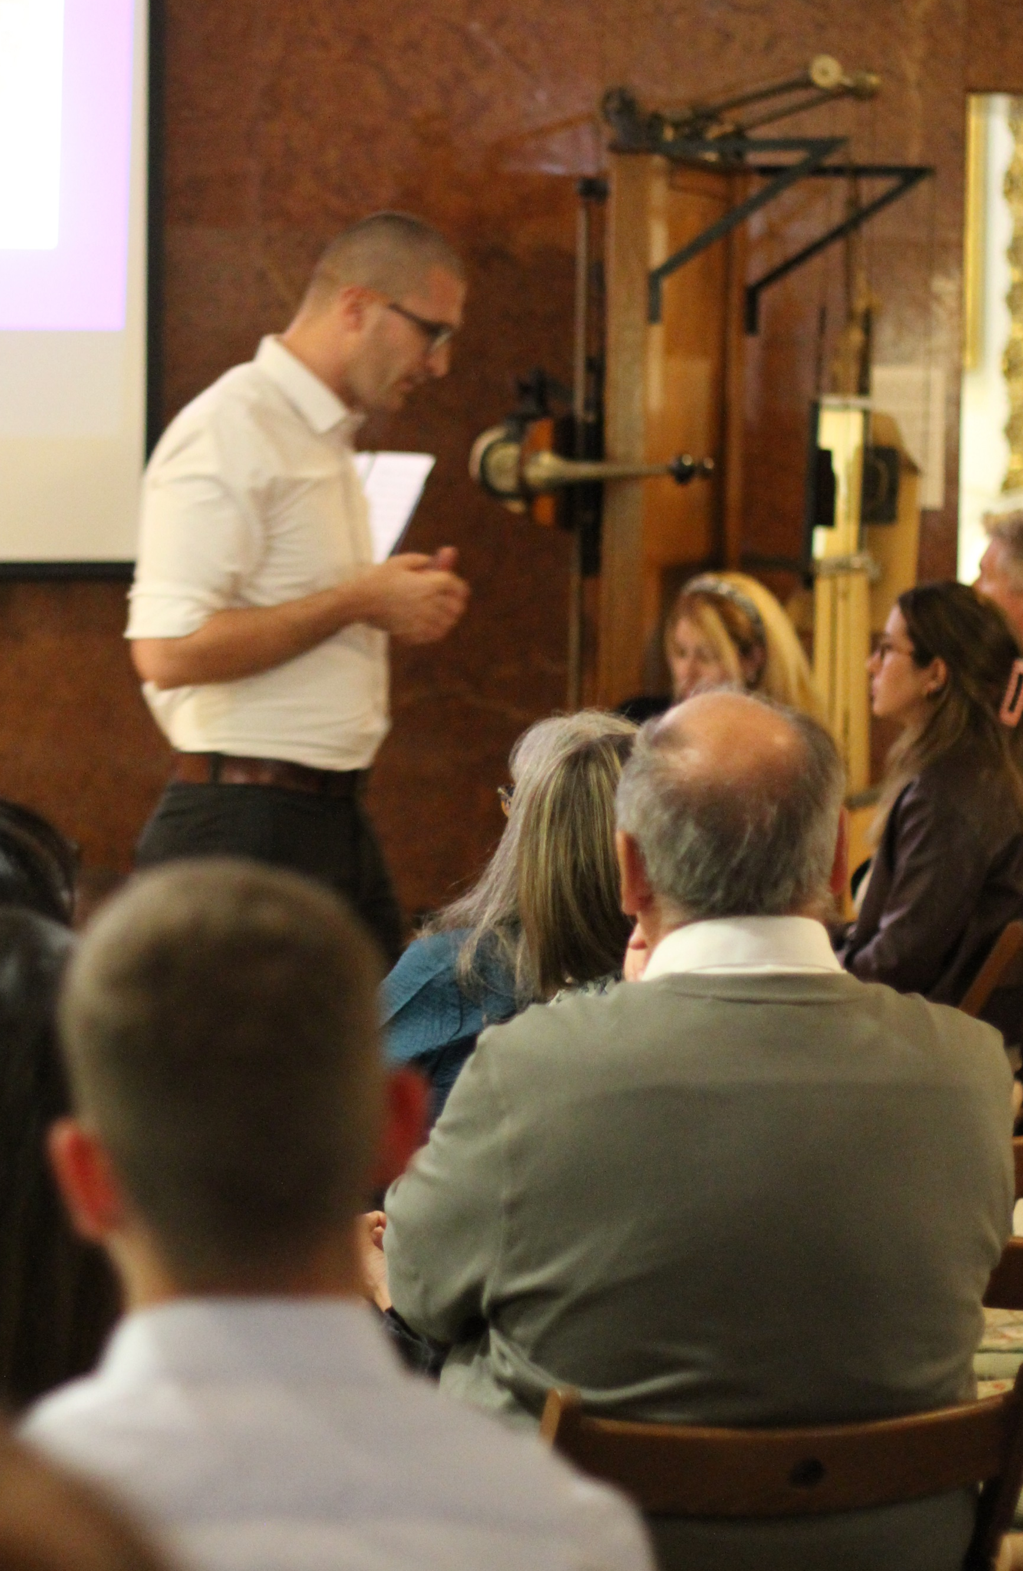
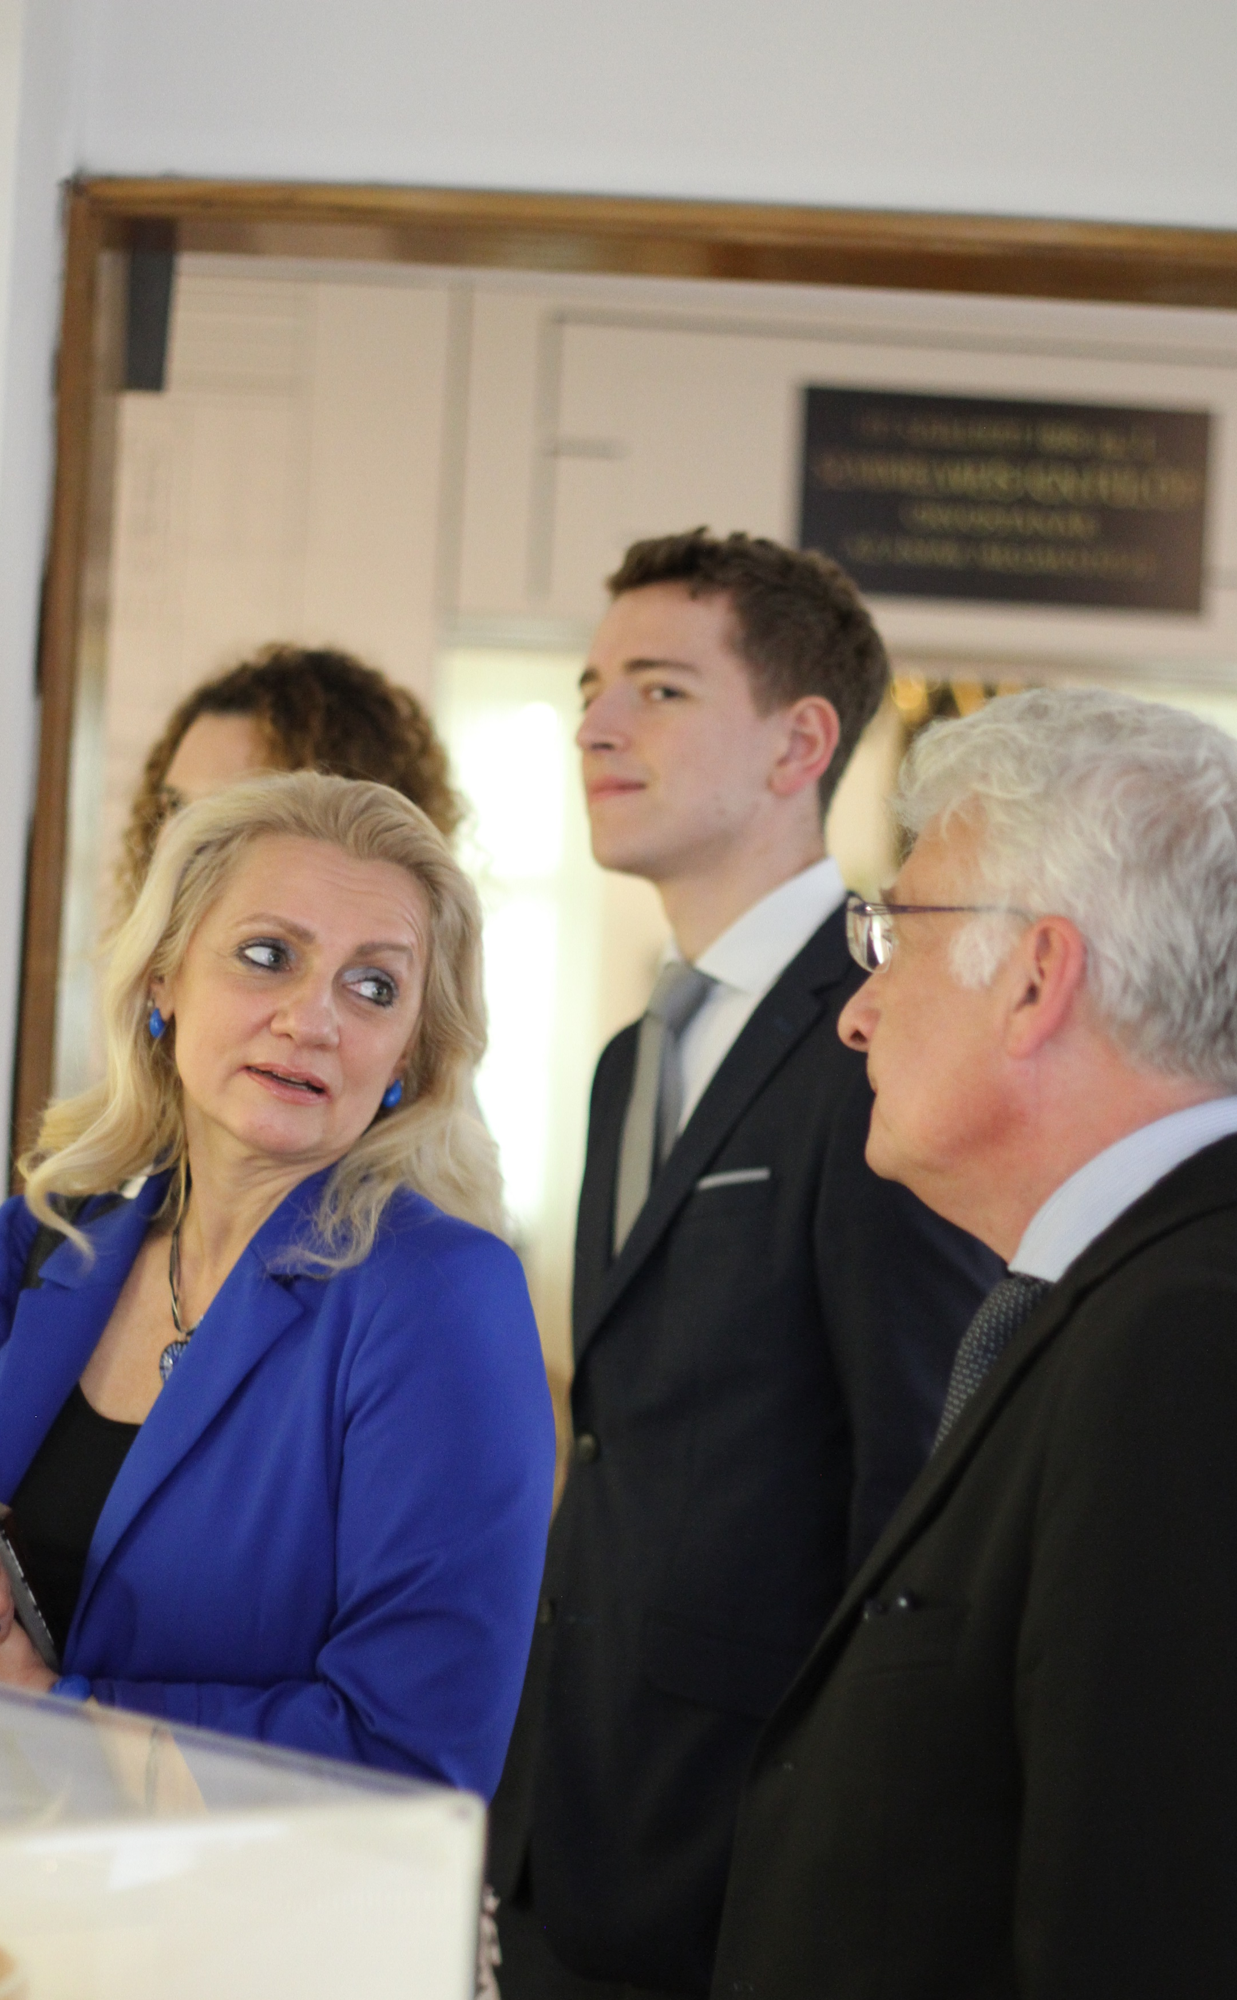
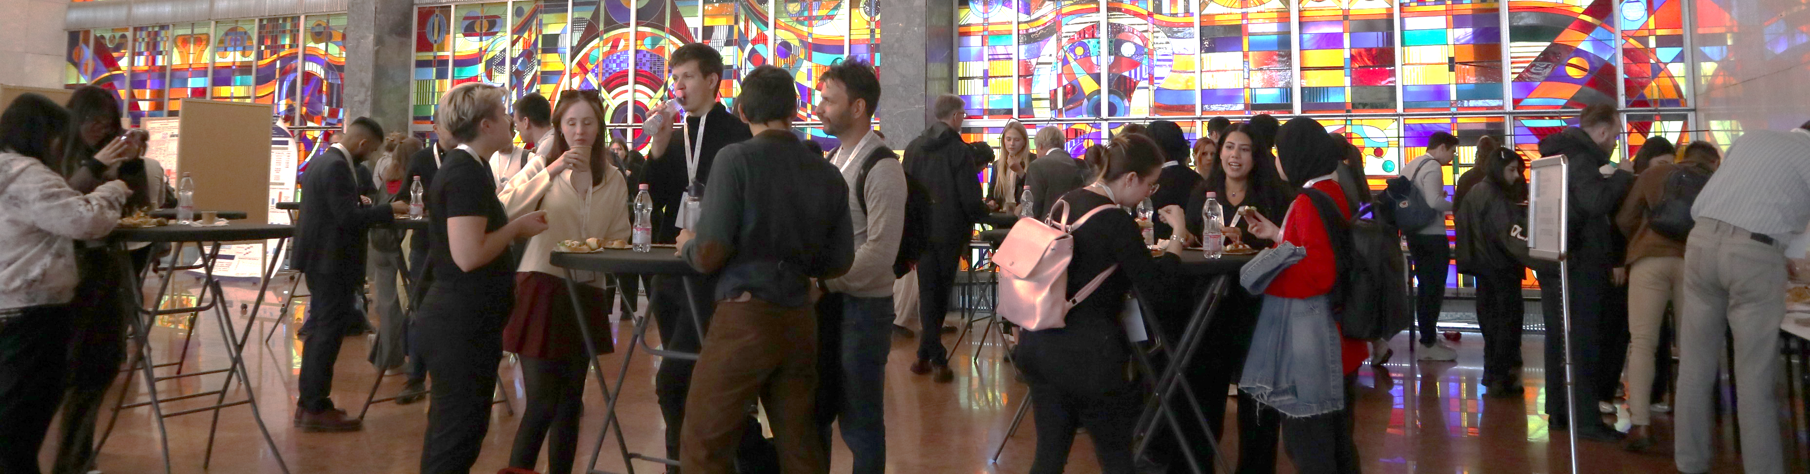
A konferencia elérte célját:
A találkozó erősítette a hazai és nemzetközi idegtudományi kapcsolatokat a 292 résztvevő számára, elősegítette az interdiszciplináris párbeszédet, és inspiráló szakmai környezetet teremtett a jövő idegtudósai számára. Az egyetem jóváhagyása és akkreditációja után és a szabályok betartása mellett a diák részvétel monitorozása lehetővé tette hogy számos diáknak tudtuk igazolni az oktatási kreditet.
Fő támogató a Semmelweis Egyetem volt, további támogatók a Magyar Idegtudományi Társaság, a Nemzeti Kutatási, Fejlesztési és Innovációs Hivatal és a 4iG Informatikai Kft voltak.

